Slide 2
In guter Tradition mit bewährter Zielsetzung
Zum vierten Mal veranstalten die Mannheimer Lions-Clubs vom 24. März bis 2. April das LionsJazz-Festival im Jazz-Club Ella & Louis des Mannheimer Rosengartens. Anlässlich des 100jährigen Bestehens der Lions-Bewegung im Jahr 2017 gegründet, will das Festival den Fans großartigen Jazz bieten und mit den hier erzielten Einnahmen Kindern aus benachteiligten Haushalten Musikunterricht ermöglichen. Die Erlöse werden 2023 eingesetzt, um sozial benachteiligten Kindern Zugang zu Instrumenten und Musikunterricht zu ermöglichen. Anzahl und Qualität der Instrumente, so wie Dauer des Unterrichts hängen also vom allgemeinen Zuspruch für das LionsJazz-Festival 2023 ab.
LionsJazz will Kindern Musik näher bringen, denn die Sprache der Musik verbindet über Grenzen hinweg. Und Musik bringt Menschen zusammen. Auch 2023 haben wir wieder ein Programm für Mannheimer Schulen. Wir vermitteln für einige Mannheimer Schulen in die Unterrichte Studenten der Musikhochschule Mannheim aus dem Fachbereich Jazz, die im Unterricht ihr Instrument vorstellen und erklären, was sie antreibt. Auch wichtige Fragen bekommen Antworten: „Was macht ein Jazz-Musiker eigentlich tagsüber?“
LionsJazz wird natürlich nach wie vor auch regionalen Künstlern eine Bühne geben: Corona ist zwar nicht mehr allgegenwärtig, die Nachwirkungen der Pandemie zeigen aber immer noch, wie wichtig die Unterstützung des lokalen Kulturbetriebs ist. Künstler vor Ort zu unterstützen bedeutet, die kulturelle Vielfalt Mannheims und der Metropolregion zu erhalten.
Gastgeber auch diesmal wieder das Ella & Louis, der Jazz-Hotspot im Rhein-Neckar-Delta. Mittlerweile ist es Tradition, dass der Mannheimer Spitzenjazzer Thomas Siffling als Kurator ein abwechslungsreiches Programm zusammengestellt hat.

Slide 3
Was ist für Lions zu tun?
Wir laden Sie herzlich zu LionsJazz 2023 ein und freuen uns, wenn Sie Karten kaufen und wir Sie im Ella & Louis begrüßen dürfen (Programm folgt auf den nächsten beiden Seiten)
Karten können Sie über die Webseite von Ella & Louis buchen. Der Reinerlös der Veranstaltungen wird – wie auch in den vergangenen Jahren – sozialen Zwecken zugeführt – ganz im Sinne des Lions-Mottos „we serve“.
Wir freuen uns ebenso über Spenden (Hilfsfonds des Lionsclubs Mannheim IBAN DE 59 670900000012345674 Stichwort: LionsJazz2023.
Wir freuen uns auch über helfenden Hände, die LionsJazz 2023 unterstützen – am Einlass, durch Mund-zu-Mund-Propaganda oder einen Hinweis im eigene Auftritt in den sozialen Medien.

Slide 4
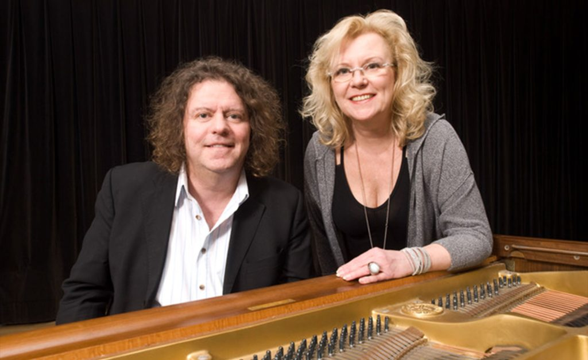
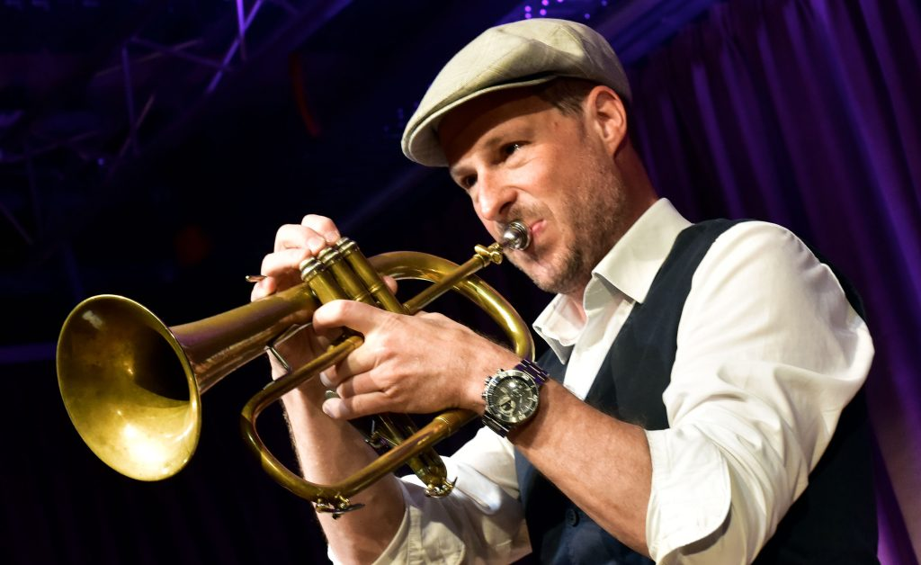
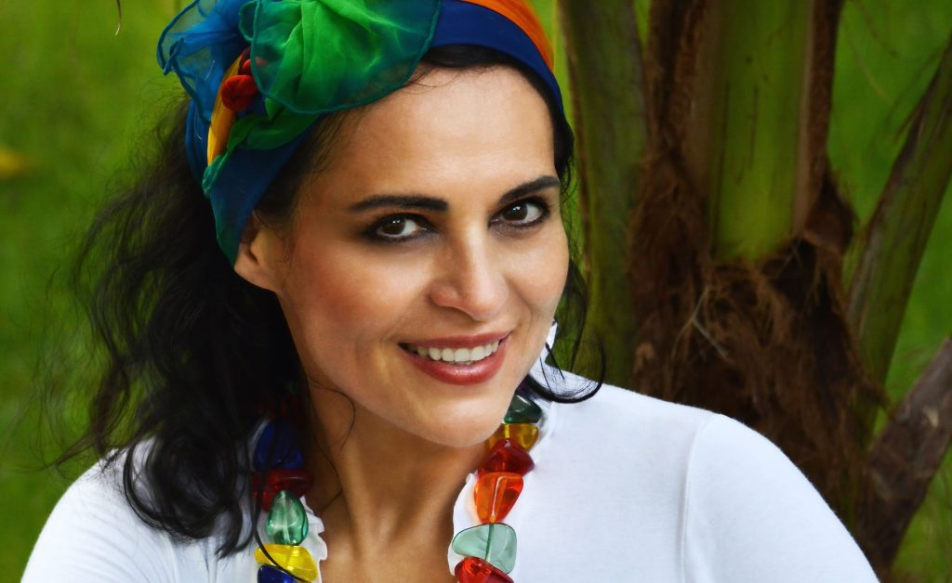
Programm 24.03.2023 – 26.03.2023
Silvia Droste & New Jazz Voices Trio Grande Dame des dt. Vocal Jazz
FR 24.03.2023 · Beginn 19:30 Uhr, Ella & Louis Mannheim
Eintritt VVK 24,- | AK 28,- (der Reinerlös wird gespendet)
Thomas Siffling Jazz Ballet Premiere
SA 25.03.2023 · Beginn 19:30 Uhr, Ella & Louis Mannheim
Eintritt VVK 28,- | AK 32,- (der Reinerlös wird gespendet)
Viviane de Farias feat. Morello & Barth Bossa Nova at its best
SO 26.03.2023 · Beginn 19:00 Uhr, Ella & Louis Mannheim
Eintritt VVK 26,- | AK 30,- (der Reinerlös wird gespendet)
Tickets buchen: www.ellalouis.de

Slide 5
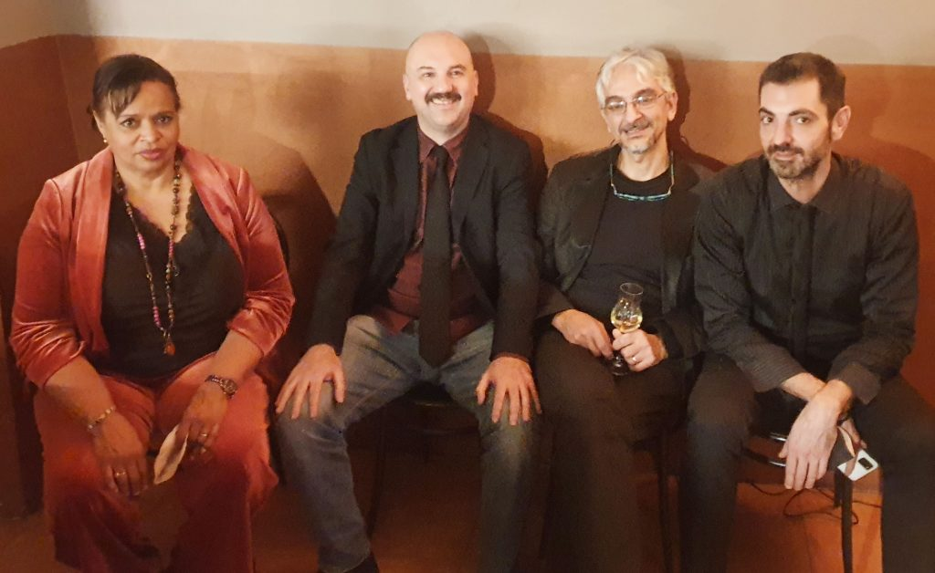
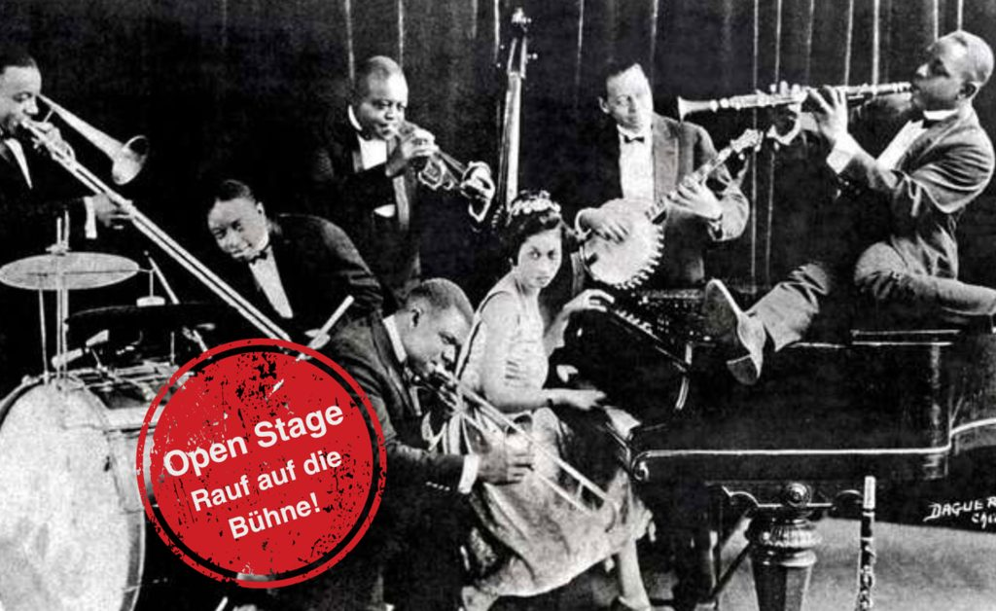
Programm 31.03.2023 – 02.04.2023
Les Primitifs – Musette trifft Jazz Die Kultband aus der Region
FR 31.03.2023 · Beginn 19:30 Uhr Ella & Louis Mannheim
Einritt VVK 24,- \ AK 28,- (der Reinerlös wird gespendet)
Daniel Gorgone Trio feat. Deborah Carter
Swing-Klaviertrio & US Vokal-Ikone
SA 01.04.2023 · Beginn 19:30 Uhr Ella & Louis Mannheim
Eintritt VVK 28,- | AK 32,- (der Reinerlös wird gespendet)
„Rauf auf die Bühne“ heißt es bei der Lions Jam Session für Profis & Amateure am Sonntagmorgen im Ella & Louis. Und zwar nicht nur für Profis, nein, sondern eigentlich für alle Hobby und Amateur Jazzer die schon immer mal auf der Bühne im Club stehen wollten.
SO 02.04.2023 · Beginn 10:30 Uhr Ella & Louis Mannheim
Unterstützt durch Daniel Prandl: Piano, Shana Moehrke: Bass, Johannes Hamm: Schlagzeug, freuen wir uns auf ihre Beiträge und einen schönen Festivalausklang!
Tickets buchen: www.ellalouis.de

Slide 6
Fragen und Hinweise?
Webseite: www.lionsjazz.de
Martin Proba
E-Mail: martin.proba@t-online.de
Mobiltelefon: 01719965905
Vielen Dank für eine rege Teilnahme an den Konzerten (Hinweis: Konzertkarten lassen sich auch verschenken )
Vielen Dank an die, die eine Spende machen
Die erzielten Einnahmen ermöglichen Kindern aus benachteiligten Haushalten Musikunterricht

